Slide 1


PUC Minas
TAD FLEXÍVEL
AULÃO DE AEDS 2

Slide 2

Tópicos
CLASSE CELULA
PILHA
FILA
LISTA SIMPLES
LISTA DUPLA
MATRIZ

Slide 3
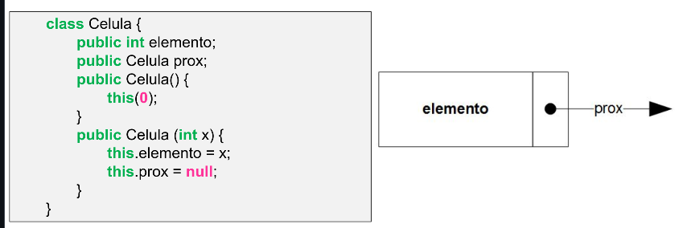
Classe Celula
Essa será a classe célula utilizada em todas as estruturas simplesmente encadeadas.

Slide 4
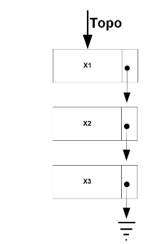
Pilha
Primeiro, vamos combinar a forma como vamos imaginar a estrutura.

Slide 5
Pilha
INSERIR
REMOVER
MOSTRAR

Slide 6
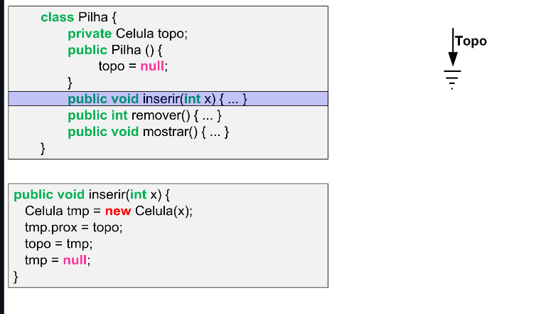
Pilha - inserir
Antes de chegar no Inserir o construtor já rodou e criou uma célula Topo que aponta para Null
O que você faria para inserir uma célula nova? Lembre- se de seguir as restrições da pilha.

Slide 7
Pilha
a
Pilha - inserir
A estratégia é criar uma nova célula temporária e a definir como novo Topo.

Slide 8
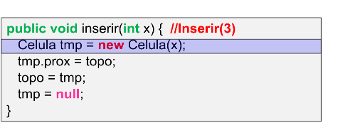
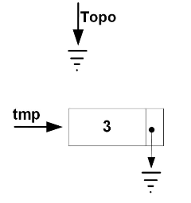
Pilha
a
Pilha - inserir

Slide 9
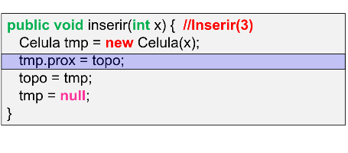
Pilha
Pilha - inserir
a
Nesse caso não temos ninguém então Topo aponta para null portando tmp.prox continua apontando pra Null

Slide 10
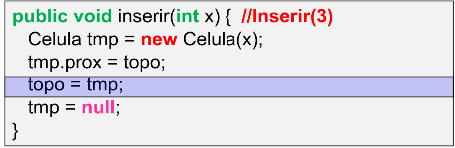
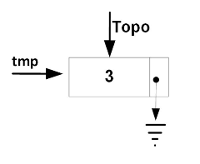
Pilha
a
Pilha - inserir

Slide 11
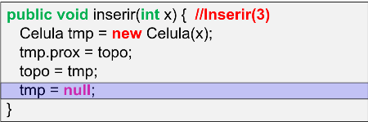
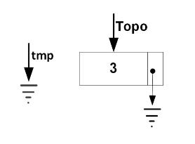
Pilha
a
Pilha - inserir

Slide 12
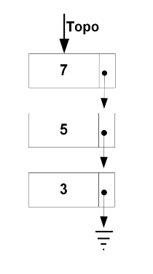
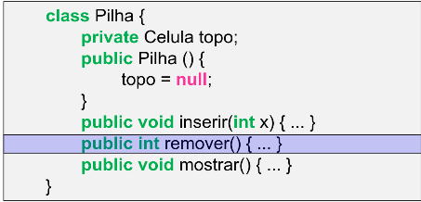
Pilha - Remover
O que você faria para remover a célula do topo? Seguindo as restrições da pilha.

Slide 13
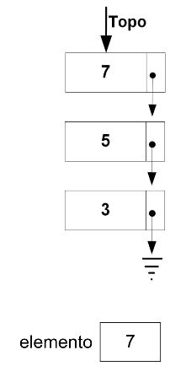
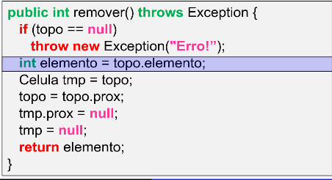
Pilha - Remover

Slide 14
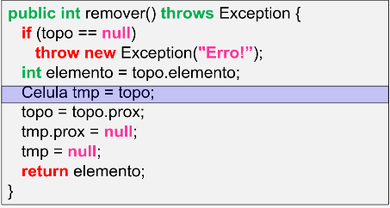
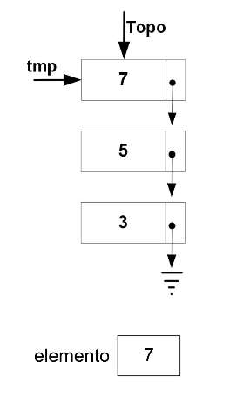
Pilha - Remover

Slide 15
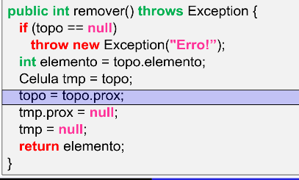
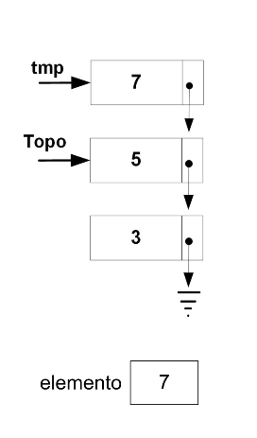
Pilha - Remover

Slide 16
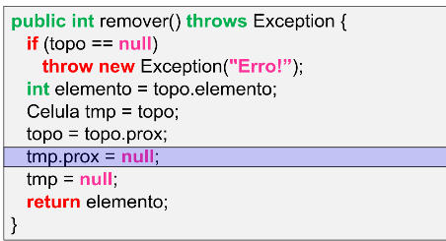
Pilha - Remover
ATENÇÃO: 3 e 7 não estão ligados

Slide 17
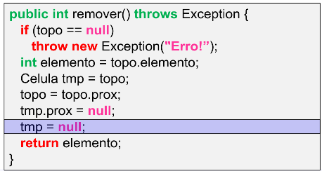
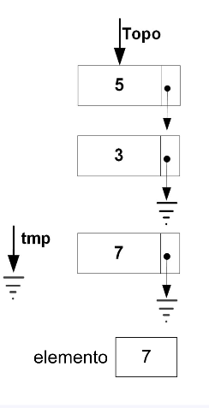
Pilha - Remover
ATENÇÃO: 3 e 7 não estão ligados

Slide 18
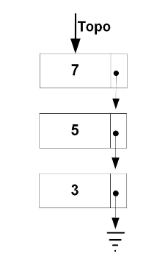
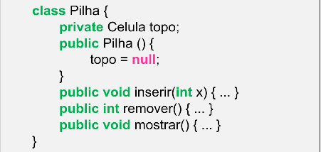
Pilha - Mostrar
O que você faria para mostrar todas as células? Seguindo as restrições da Pilha.

Slide 19
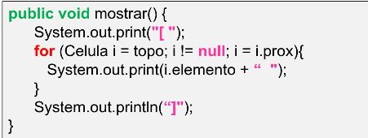
Pilha - Mostrar
A estratégia é a partir do topo descer até a base da pilha, seguindo os ponteiros.

Slide 20
Pilha - Exercícios
Seja nossa Pilha, faça um método que retorna a soma dos elementos contidos na mesma.

Slide 21
Pilha - Exercícios
Seja nossa Pilha, faça um método que retorna a soma dos elementos contidos na mesma.

Slide 22
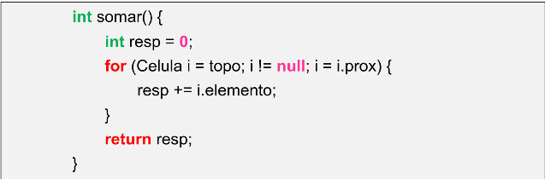
Pilha - Exercícios
Seja nossa Pilha, faça um método que retorna a soma dos elementos contidos na mesma.

Slide 23
Pilha - Exercícios
Seja nossa Pilha, faça um método RECURSIVO que retorna a soma dos elementos contidos na mesma.

Slide 24
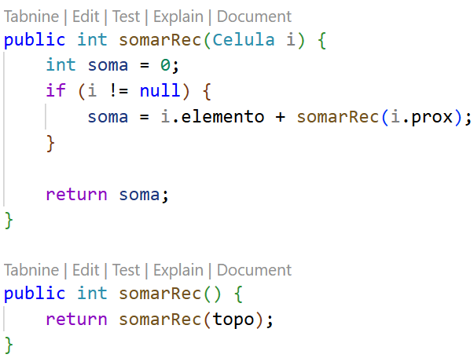
Pilha - Exercícios
Seja nossa Pilha, faça um método RECURSIVO que retorna a soma dos elementos contidos na mesma.

Slide 25
Pilha - Exercícios
Seja nossa Pilha, faça um método RECURSIVO para mostrar os elementos da pilha na ordem em que os mesmos foram inseridos.

Slide 26
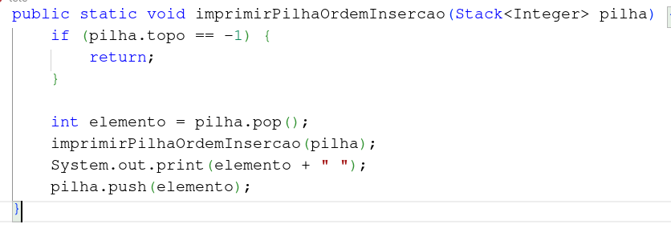
Pilha - Exercícios
Seja nossa Pilha, faça um método RECURSIVO para mostrar os elementos da pilha na ordem em que os mesmos foram inseridos.

Slide 27
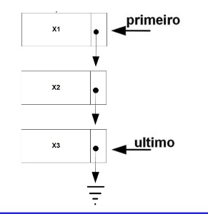
FILA
Vamos combinar uma forma de visualizar a fila e relembrar a estrutura de célula que estamos usando.

Slide 28
FILA
INSERIR
REMOVER
MOSTRAR

Slide 29
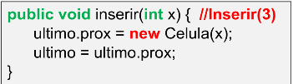
FILA - Inserir

Slide 30
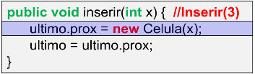
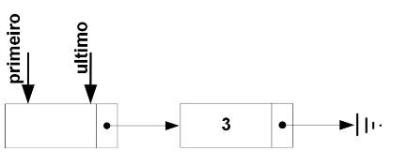
FILA - Inserir

Slide 31
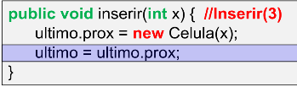
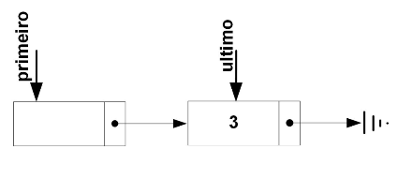
FILA - Inserir

Slide 32
FILA - Remover

Slide 33
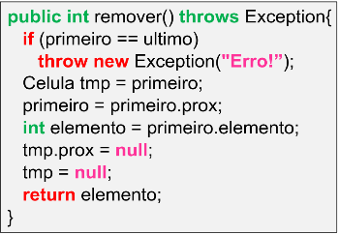
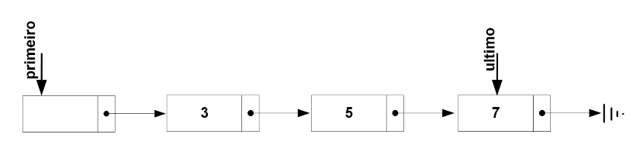
FILA - Remover
A estratégia é transformar o segundo elemento na célula cabeça, assim teremos removido do início.
Se o primeiro for igual ao último, a fila está vazia.

Slide 34
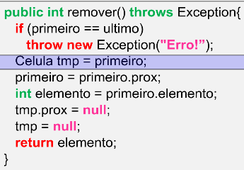
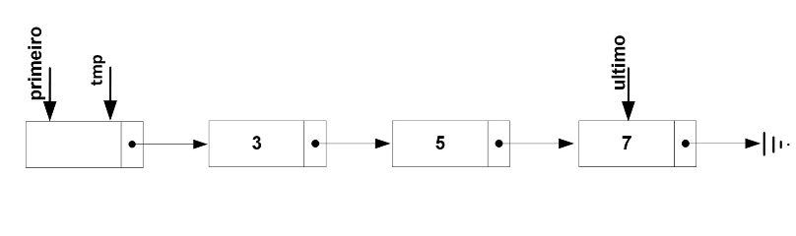
FILA - Remover

Slide 35
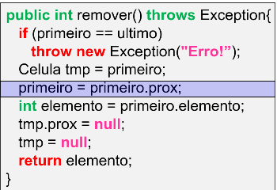
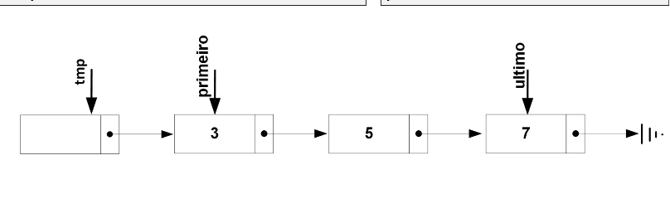
FILA - Remover
A estratégia é transformar o segundo elemento na célula cabeça, assim teremos removido do início.
Se o primeiro for igual ao último, a fila está vazia.

Slide 36
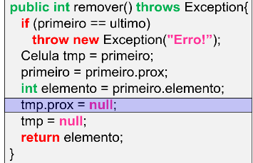
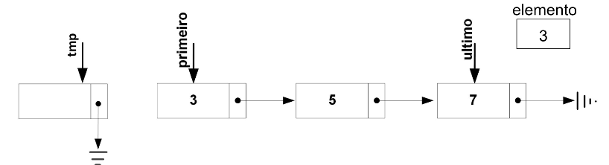
FILA - Remover

Slide 37
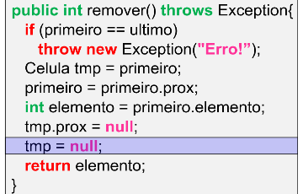
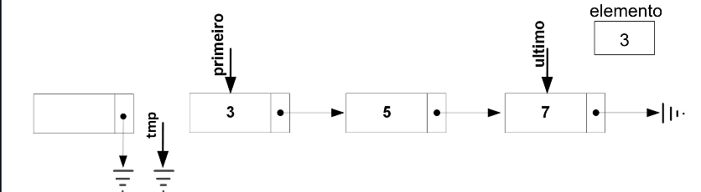
FILA - Remover

Slide 38
FILA - Mostrar

Slide 39
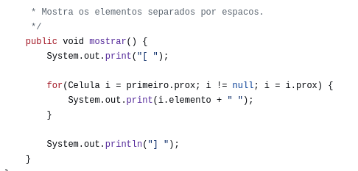
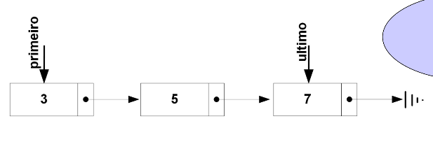
FILA - Mostrar

Slide 40
FILA - Exercícios
Seja nossa Fila, faça um método para retornar o terceiro elemento supondo que o mesmo existe.

Slide 41
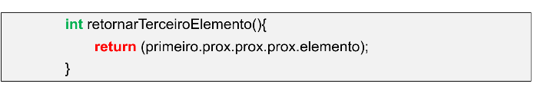
FILA - Exercícios
Seja nossa Fila, faça um método para retornar o terceiro elemento supondo que o mesmo existe.

Slide 42
FILA - Exercícios
Seja nossa Fila, faça um método que inverta a ordem dos seus elementos.

Slide 43
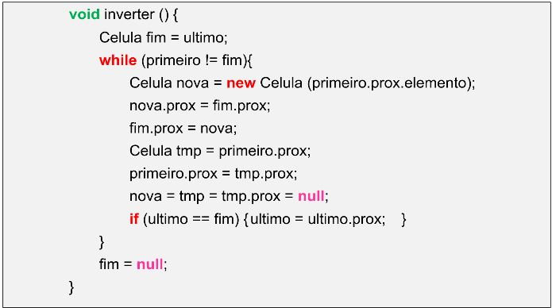
FILA - Exercícios
Seja nossa Fila, faça um método que inverta a ordem dos seus elementos.

Slide 44
Lista Simples
INSERIR NO INÍCIO
INSERIR NO FIM
INSERIR
REMOVER NO INÍCIO
REMOVER NO FIM
REMOVER

Slide 45
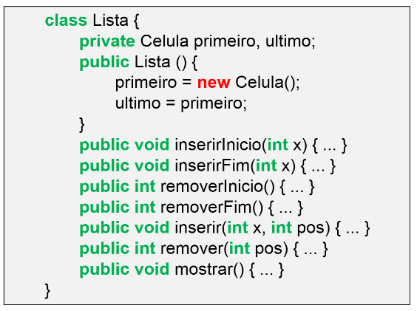
Lista Simples

Slide 46
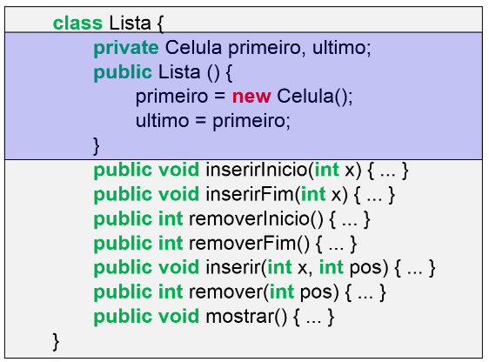
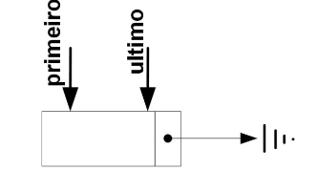
Lista Simples
Criação da Celula cabeça, assim como nas demais estruturas passadas (Pilha e Fila).

Slide 47


Lista Simples
Os métodos Inserir Fim e Remover Início são iguais aos métodos da Fila.

Slide 48

Lista Simples
O método Mostrar é igual ao da Fila/Pilha

Slide 49

Lista Simples
Sendo assim, nos restou os seguintes 4 métodos

Slide 50

Lista Simples
Inserir Início

Slide 51

Lista Simples
Inserir Início
Sendo assim, nos restou os seguintes 4 métodos

Slide 52


Lista Simples
Inserir Início

Slide 53


Lista Simples
Inserir Início

Slide 54


Lista Simples
Inserir Início

Slide 55

Lista Simples Inserir Início
Como ficar funcionaria o método Inserir Início desta figura?

Slide 56

Lista Simples Remover Fim

Slide 57

Lista Simples Remover Fim

Slide 58

Lista Simples Remover Fim

Slide 59


Lista Simples Remover Fim

Slide 60


Lista Simples Remover Fim

Slide 61

Lista Simples Remover Fim

Slide 62


Lista Simples Remover Fim

Slide 63
Lista Simples Remover Fim

Slide 64

Lista Simples Remover Fim

Slide 65

Lista Simples Remover Fim

Slide 66


Lista Simples Remover Fim

Slide 67


Lista Simples Remover Fim

Slide 68


Lista Simples Remover Fim

Slide 69


Lista Simples Remover Fim

Slide 70

Lista Simples Inserir

Slide 71

Lista Simples Inserir

Slide 72

Lista Simples Inserir

Slide 73

Lista Simples Inserir

Slide 74

Lista Simples Inserir

Slide 75

Lista Simples Inserir

Slide 76

Lista Simples Inserir

Slide 77

Lista Simples Inserir

Slide 78

Lista Simples Inserir

Slide 79

Lista Simples Inserir

Slide 80

Lista Simples Inserir

Slide 81

Lista Simples Inserir

Slide 82

Lista Simples Inserir

Slide 83

Lista Simples Remover

Slide 84

Lista Simples Remover

Slide 85

Lista Simples Remover

Slide 86

Lista Simples Remover

Slide 87

Lista Simples Remover

Slide 88

Lista Simples Remover

Slide 89

Lista Simples Remover

Slide 90

Lista Simples Remover

Slide 91

Lista Simples Remover

Slide 92

Lista Simples Remover

Slide 93

Lista Simples Remover

Slide 94

Lista Simples Remover

Slide 95
Lista Dupla
INSERIR NO INÍCIO
INSERIR NO FIM
INSERIR
REMOVER NO INÍCIO
REMOVER NO FIM
REMOVER

Slide 96


Lista Dupla
Classe CelulaDupla
Similar a classe Celula antes vista, o principal diferencial é a criação de mais um ponteiro.

Slide 97

Lista Dupla
Similar a Lista Simples, contudo considerando o ponteiro ant.

Slide 98


Lista Dupla
Similar a Lista Simples, contudo considerando o ponteiro ant.

Slide 99

Lista Dupla
Inserir Início

Slide 100

Lista Dupla
Inserir Início

Slide 101


Lista Dupla
Inserir Início
Supondo uma lista com os elementos 5 e 7, vamos inserir o 3 no início.

Slide 102


Lista Dupla
Inserir Início

Slide 103


Lista Dupla
Inserir Início

Slide 104


Lista Dupla
Inserir Início

Slide 105


Lista Dupla
Inserir Início

Slide 106

Lista Dupla
Inserir Fim

Slide 107


Lista Dupla
Inserir Fim

Slide 108


Lista Dupla
Inserir Fim
Supondo uma lista com os elementos 3 e 5, vamos inserir o 7 no fim.

Slide 109


Lista Dupla
Inserir Fim
Supondo uma lista com os elementos 3 e 5, vamos inserir o 7 no fim.

Slide 110


Lista Dupla
Inserir Fim
Supondo uma lista com os elementos 3 e 5, vamos inserir o 7 no fim.

Slide 111


Lista Dupla
Inserir Fim
Supondo uma lista com os elementos 3 e 5, vamos inserir o 7 no fim.

Slide 112

Lista Dupla
Remover Início

Slide 113

Lista Dupla
Remover Início
Supondo uma lista com os elementos 3, 5 e 7, execute o remover no início.

Slide 114

Lista Dupla
Remover Fim

Slide 115

Lista Dupla
Remover Fim

Slide 116

Lista Dupla
Remover Fim
Supondo uma lista com os elementos 3, 5 e 7, execute o remover no início.

Slide 117

Lista Dupla
Inserir

Slide 118

Lista Dupla
Inserir

Slide 119

Lista Dupla
Remover

Slide 120

Lista Dupla
Remover

Slide 121

Lista Dupla
Remover

Slide 122

Lista Dupla
Mostrar

Slide 123
Lista Dupla
Mostrar
Mostrar começando pelo início e indo até o fim.

Slide 124

Lista Dupla
Mostrar
Mostrar começando pelo início e indo até o fim.

Slide 125
Lista Dupla
Mostrar
Mostrar do começando pelo fim e indo até o início.

Slide 126

Lista Dupla
Mostrar
Mostrar do começando pelo fim e indo até o início.

Slide 127

Lista Dupla
Mostrar

Slide 128


Matriz Flexível

Slide 129

Construtor da Matriz
Matriz Flexível

Slide 130




Vamos por partes!!
(Exemplo de Matriz 3x3)
Matriz Flexível

Slide 131



Matriz Flexível

Slide 132

Matriz Flexível

Slide 133

Matriz Flexível

Slide 134


Matriz Flexível
Saída no terminal:

Slide 135

Grupo Monitoria

